Slide 1
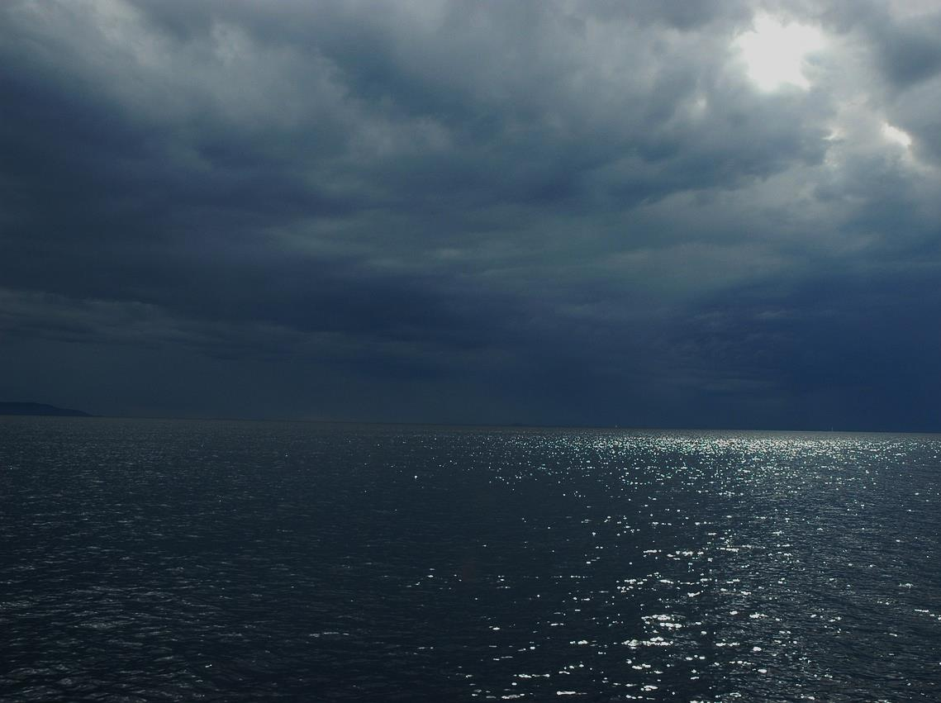
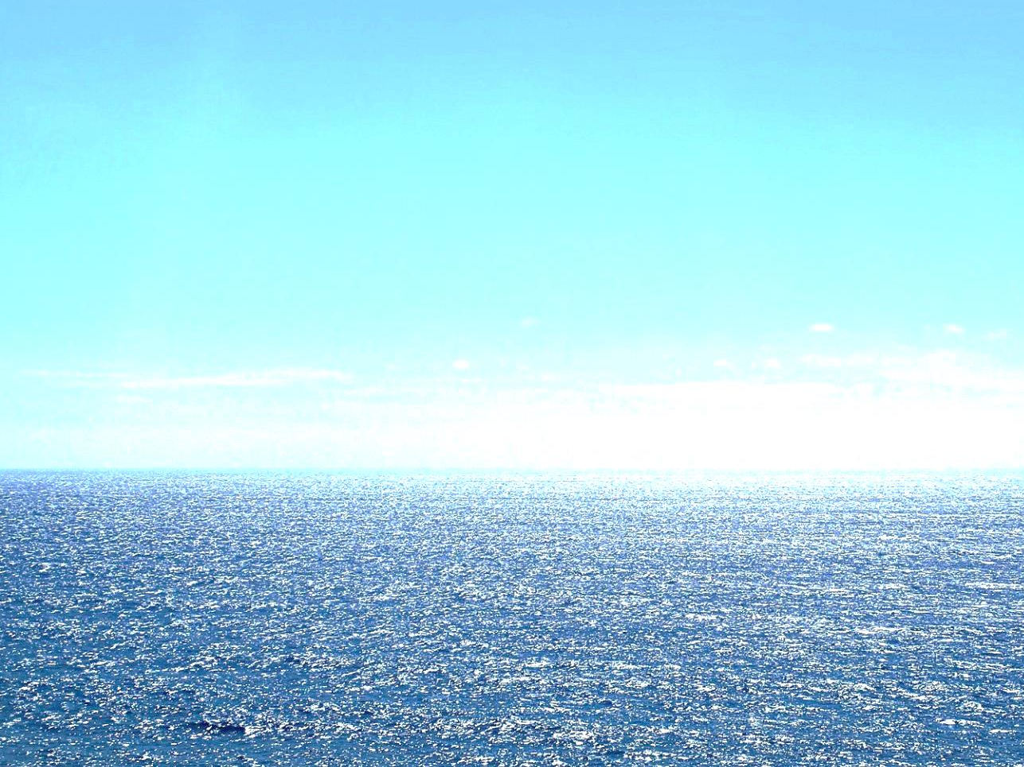
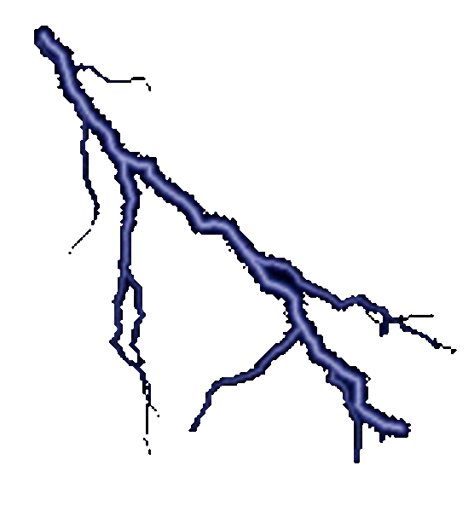
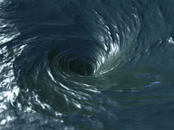
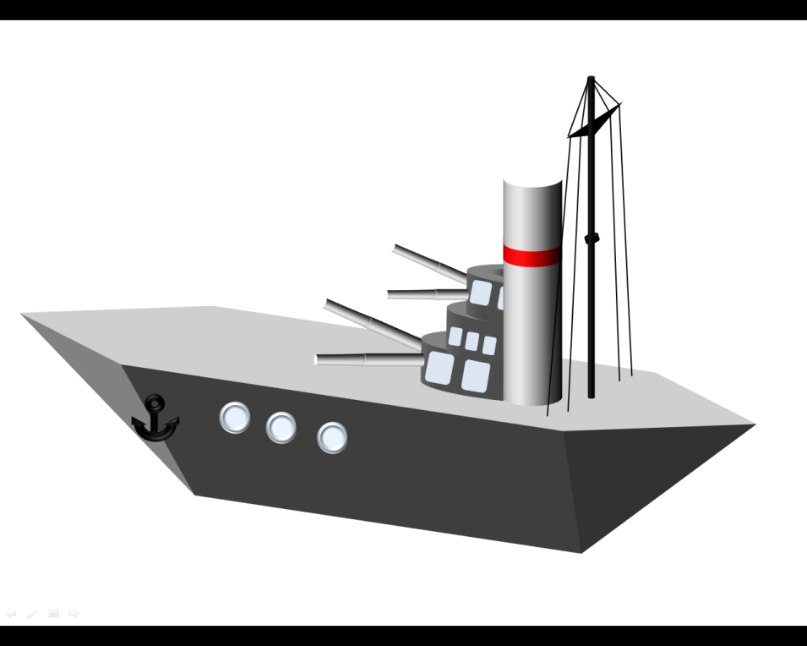
отказ бортовой техники
АКВАТОРИЯ ОЧИЩЕНА ОТ ЯДОВИТЫХ ОТХОДОВ
Работа выполнена обучающейся 4 «Б» класса
МОУ Гимназии №1 г.Лыткарино
Султановой Надеждой
Руководитель: Викульцева Т.В.
Ссылки на заимствованные изображения из сети Internet
https://sun9-10.userapi.com/UjmMdRSEwj8XJ__7PPap7Z-Dxa4f7q_MgkutVQ/SS6aTIbQn90.jpg
https://funart.pro/uploads/posts/2020-04/1586532486_17-p-foni-s-moryami-110.jpg
https://thumbs.gfycat.com/GenerousBountifulDamselfly-max-1mb.gif
https://mscharrer.net/povray/whirlpool/whirlpool.gif
атака невозможна
ПРИГОТОВИТЬСЯ К АТАКЕ
МЫ ПРИБЫЛИ С МИРОМ

Slide 3
Ссылки на заимствованные изображения из сети Internet
https://sun9-10.userapi.com/UjmMdRSEwj8XJ__7PPap7Z-Dxa4f7q_MgkutVQ/SS6aTIbQn90.jpg
https://funart.pro/uploads/posts/2020-04/1586532486_17-p-foni-s-moryami-110.jpg
https://thumbs.gfycat.com/GenerousBountifulDamselfly-max-1mb.gif
https://mscharrer.net/povray/whirlpool/whirlpool.gif

